Slide 1

«Основные свойства и графики тригонометрических функций»
Учитель математики КГУ «СОШ №30» г. Семей
Чичканова Нина Евгеньевна

Slide 2
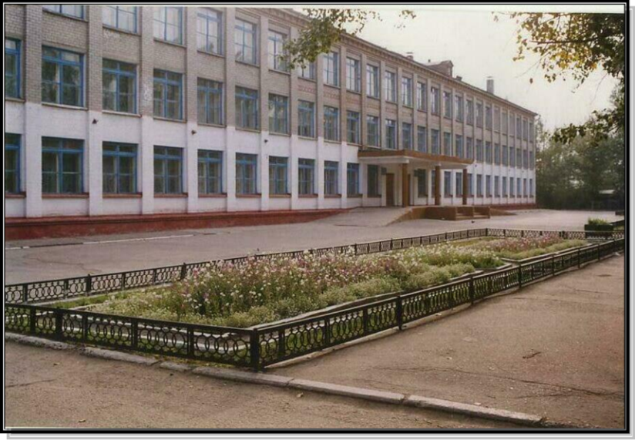

Slide 3
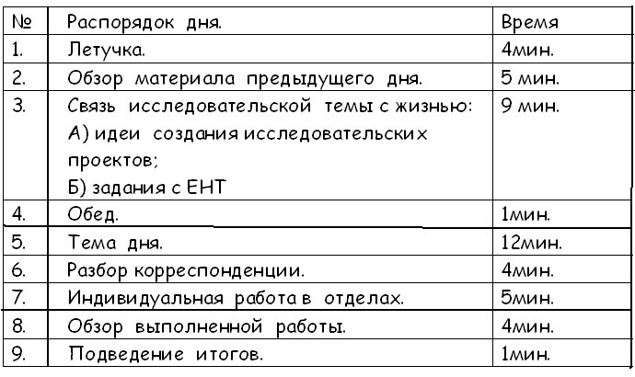

Slide 4
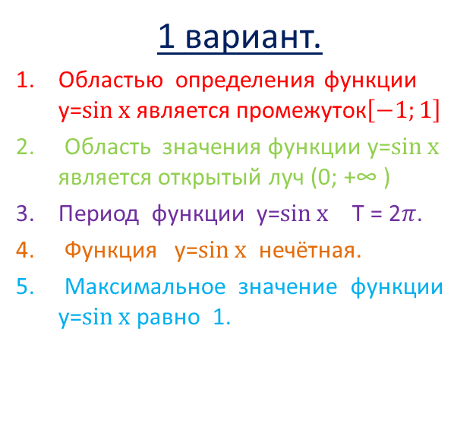



Графический диктант
(Летучка)
(Если вы согласны с утверждением, то ставите , если нет, то )
              kkkkkkkkkmm
2вариант.
Область определения функции у =$\cos{х}$ является промежуток ( - $∞$; + $∞$ ).
Область значений функции у =$\cos{х}$ является отрезок $\left[−1; 1\right]$.
Период функции у =$\cos{х}$ Т = $π$.
Функция у =$\cos{х}$ нечётная.
Минимальное значение функции у =$\cos{х}$ равно -1.

Slide 5
Индивидуальный опрос
( обзор материалов предыдущего дня)
  у= sinx
y
2
1
-1
x
- 2

Slide 6
Индивидуальный опрос
( обзор материалов предыдущего дня)
  у= cosx
y
2
1
-1
x
- 2

Slide 7


Творческие работы детей
На повестке дня:
Связь исследуемой темы с жизнью.

Slide 8
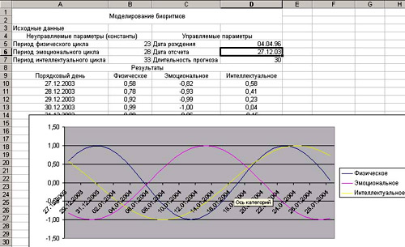
На сайте http://www.myshared.ru/slide/191635/ я нашёл интересный материал «Модель биоритмов» Для построения модели биоритмов необходимо ввести дату рождения человека, дату отсчета (день, месяц, год) и длительность прогноза (кол-во дней).Как видите графиком является синусоида.

Slide 9
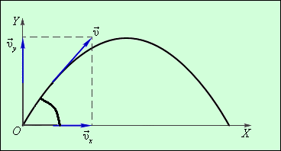
На сайте http://presentaci.ru/prezentac нашла материал о том, что траектория пули совпадает с синусоидой.
Из рисунка видно, что проекции векторов на оси Х и У соответственно равны
υ_{x} = υ_{o} cos α υ_{y} = υ_{o} sin α

Slide 10
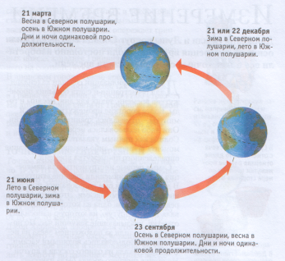
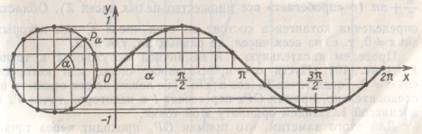
На сайте http://free-math.ru/load/shkolnaja_matematika/algebra_10_klass/grafiki_trigon/13-1-0-120 есть материал о повороте на 360° Земли за 365 дней. Интересно , что это можно представить синусоидой.

Slide 11
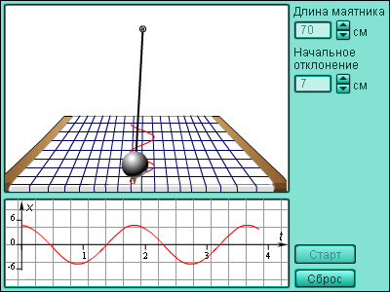
На уроках физики мы изучали колебательные движения маятника. На сайте http://www.myshared.ru/slide/191635/ я нашла материал о том , что колебания маятника осуществляется по кривой, называемой косинусом

Slide 12
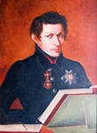
« Нет ни одной области математики, которая когда – нибудь не окажется применимой к явлениям действительного мира»
Н. И. Лобачевский

Slide 13


Самостоятельная работа
( один из вопросов на ЕНТ)
Определите наименьший положительный период функции
1 вариант.
У = $\sin{\frac{х}{2}}$
У = $\cos{3х}$
У =3$cos({\frac{х}{5}+\frac{π}{4})}$
У = $\frac{1}{3}$ tq4х
У = 5 +$\sin{3х}$
2вариант.
У = $\operatorname{tg}{(3x+\frac{π}{4} )}$
У = sin$\frac{x}{5}$
У = 4sin(2х−$\frac{π}{3}$)
У = 5tq 3х
У = $\frac{1}{9}$cos($\frac{x}{3}$$+\frac{π}{5}$)

Slide 14

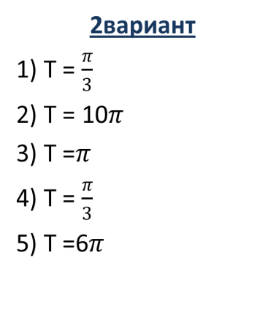
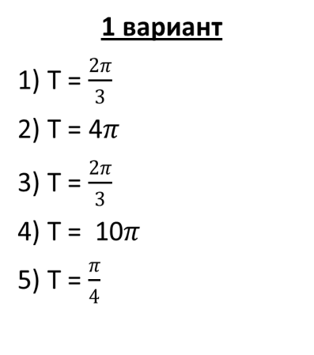
Ответы к самостоятельной работе
1 вариант
1) Т = $\frac{2π}{3}$
2) Т = 4$π$
3) Т = $\frac{2π}{3}$
4) Т = 10$π$
5) Т = $\frac{π}{4}$
2вариант
1) Т = $\frac{π}{3}$
2) Т = 10$π$
3) Т =$π$
4) Т = $\frac{π}{3}$
5) Т =6$π$

Slide 15
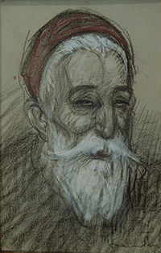
Обед.
Учиться можно только
весело…
Чтобы переваривать
знания, надо поглощать
их с аппетитом.
Анатоль Франс
1844 - 1924

Slide 16
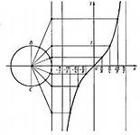
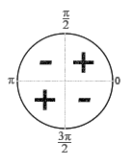
Тема дня.
.
Функция тангенс — это частное от деления функции синус на функцию косинус.

Slide 17
у
3
2
1
х
3п
п
0
п
3п
-2п
- п
п
2п
2
2
2
2
-1
-2
-3

Slide 18

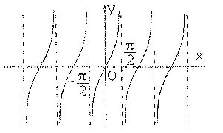
График функции y=tg x.
Свойства функции
1. D(tg х) =R, кроме х = П/2 + Пn,
2. E (tg х) = R.
3. Периодичная функция с основным периодом T=П.
4. Нечетная функция.
5.Возрастает на всей области определения
6.Нули функции: у(х) =0 при х= Пn,
7. Не ограничена ни сверху, ни снизу.
8. Нет ни наибольшего, ни наименьшего значения.

Slide 19
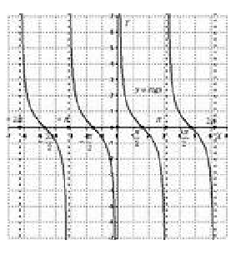
Функция котангенс ( у =ctgх)
Функция котангенс — это частное от деления функции косинус на функцию синус

Slide 20
у
3
2
1
х
3п
п
0
п
3п
-2п
- п
п
2п
2
2
2
2
-1
-2
-3

Slide 21
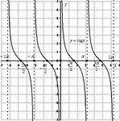

Свойства функции у =сtg х
1. D(сtg х) =R, кроме х= Пn,
2. E (сtg х) = R.
3. Периодичная функция с основным периодом T=П.
4. Нечетная функция.
5.Убывает на всей области определения
6.Нули функции: у(х) =0 при х= П/2 + Пn,
7. Не ограничена ни сверху, ни снизу.
8. Нет ни наибольшего, ни наименьшего значения.

Slide 22
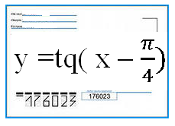
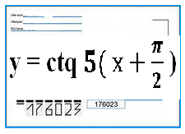
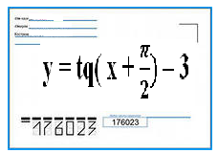
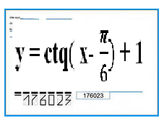
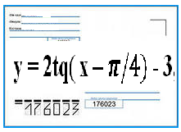
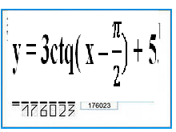
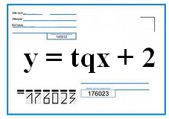
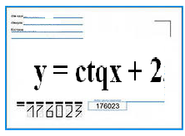
Разбор корреспонденции.

Slide 23

у = tqх + 2
у
3
2
1
х
3п
п
0
п
3п
-2п
- п
п
2п
2
2
2
2
-1
-2
-3

Slide 24

у
3
2
1
х
3п
п
0
п
3п
-2п
- п
п
2п
2
2
2
2
-1
-2
-3

Slide 25

у
3
2
1
х
3п
п
0
п
3п
-2п
- п
п
2п
2
2
2
2
-1
-2
-3

Slide 26
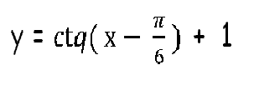
у
3
2
1
х
3п
п
0
п
3п
-2п
- п
п
2п
2
2
2
2
-1
-2
-3

Slide 27
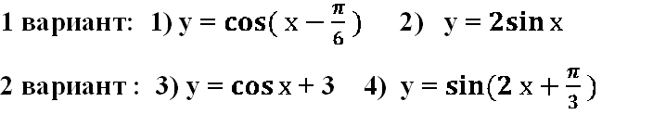
Индивидуальная работа в лабораториях.
(Практическая работа по парам).

Slide 28
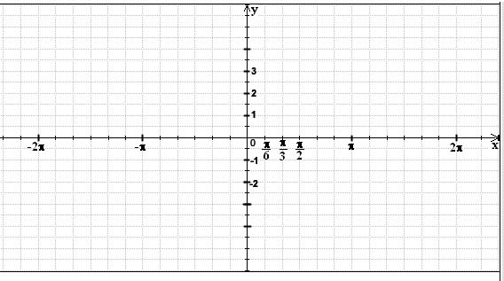

Практическая работа по парам.
1)у = $\cos{( х−\frac{π}{6} )}$

Slide 29
2) y₁ = sinx; у₂ = 2sinx;
y
2
1
-1
x

Slide 30

3) у = $\cos{х}$ + 3

Slide 31
4) y= sin (2x+π/3)

Slide 32
Домашнее задание:
п. 7, №65(б, в),
№ 679(г,д,е)

Slide 33
Итог урока
Дружить наукам можно вечно,
Вселенная, ведь бесконечна!
Спасибо всем Вам за урок.
А главное, чтоб был он впрок.

